Slide 1
Dezvoltarea sistemelor de distribuire al traficului. Analiza de stabilitate și performanță.
Ștefănică Robert-Manuel

Slide 2
Cuprins
01
02
03
04
05
06
Introducere
Metode de optimizare
Tehnologi
Contextul și obiectivele
Analiza și optimizarea sistemelor software
Tehnologiile utilizate pentru implementarea sistemului
Arhitectura
Analiza
Concluzii
Prezentarea arhitecturii sistemului propus
Rezultate obținute de analiza algoritmilor propuși

Slide 3
01
Motivație
Prezentarea contextului și al limitărilor sistemelor existente de distribuire al traficului

Slide 4

Context
Utilizarea tehnologiei a devenit tot mai accesibilă, aspect vizibil prin numărul în creștere de utilizatori
Sistemele distribuite trebuie să fie adaptate pentru a face față traficului tot mai ridicat

Slide 5
Obiective
Analiza metodelor de dezvoltare de sisteme software distribuite performante
Analiza celor mai utilizați algoritmi de distribuire al traficului
Analiza metodelor de îmbunătățire a performanței sistemelor software distribuite
Propunerea unui algoritm nou de distribuire al traficului

Slide 6
02
Metode de optimizare
Prezentarea metodelor de analiză și optimizare a performanței sistemelor software

Slide 7
Creșterea performanței unui sistem software existent
Modificarea parametrilor de scalare sau a limitelor resurselor componentelor
Refactorizare
Analiza traficului dintre componente
Introducerea de sisteme de distribuire a traficului și mecanisme de caching

Slide 8
Etapele dezvoltării eficiente ale unui sistem software performant
Colectarea completa și eficientă a cerințelor
Analiza și identificarea tipului de arhitectură software potrivit
Planificarea eficientă a dezvoltării
Testarea timpurie a performanței
Refactorizare

Slide 9
03
Tehnologi
Tehnologiile utilizate pentru implementarea sistemului de distribuire de trafic propus

Slide 10
Tehnologiile utilizate
Kotlin
PostgreSql
Exposed
Koin
React
Ktor
gRPC
Docker
Docker Composed

Slide 11
04
Arhitectura
Prezentarea arhitecturii sistemului propus

Slide 12
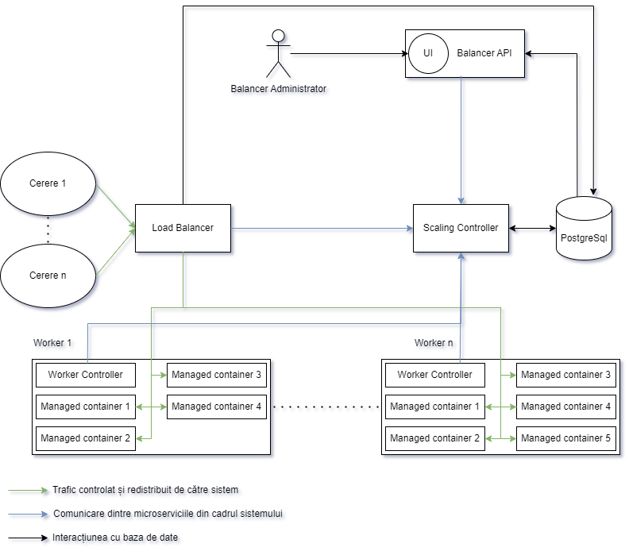
Arhitectura sistemului de distribuire a traficului propus

Slide 13
Avantaje
Monitorizarea traficului și a configurației sistemelor distribuite
Scalarea sistemelor administrate în funcție de trafic
Algoritmii numeroși de distribuire a traficului
Mecanisme de healthcheck
Stabilitate ridicată

Slide 14
05
Analiza
Rezultate obținute de analiza algoritmilor propuși

Slide 15
Prezentarea scenariilor de analiză
Timp fix de 500ms
1
Timp variabil între 500ms și 5000ms
Scenarii
2
Timp variabil între 2000ms și 2500ms
3

Slide 16
Prezentarea scenariilor de analiză
30000 de cereri
pând la 230 de cereri executate în paralel
Nivelul de scalabilitate a fost de 5 instanțe ale containerului respectiv, fiecare având:
Limită de memorie de 200mb
Limită procesorului (cpu quota) de 20ms

Slide 17
Algoritmi analizați
Distribuire aleatoare
Distribuire uniformă (Round Robin)
Distribuire către containerul cu cel mai mic număr de conexiuni active (Least Connections)
Distribuire aleatoare utilizând ponderea responsivității (Weighted Response Time)
Distribuire aleatoare utilizând ponderea utilizării resurselor (Weighted score)

Slide 18
Algoritmul propus
Calculul ponderii unui container
Containerul destinație este ales aletor pe baza ponderii
1.7
1
0.6
Procentul timpului mediu de răspuns mediu măsurat
Procentul de utilizare al resurselor
Procentul de cereri active redirectate

Slide 19
Analiza rezultatelor primului scenariu
Simulează un sistem cu timpi de răspuns scăzuți
Weighted score a obținut cea mai mică medie a timpilor de răspuns
Distribuirea adaptivă a obșinut cei mai stabili timpi de răspuns

Slide 20
Analiza rezultatelor scenariului al doilea
Simulează un sistem cu timpi de răspuns cu fluctuații mari
Distribuirea adaptivă a obținut cel mai mic și stabil timp de răspuns mediu adițional de 3.35ms
Weighted score a obținut următorul timp de răspuns mediu adițional de 3.52ms, dar a avut o stabilitate mai redusă

Slide 21
Analiza rezultatelor scenariului al treilea
Simulează un sistem cu timp de răspuns ridicat, dar cu fluctuații reduse
Distribuirea adaptivă a obținut cel mai mic și stabil timp de răspuns mediu adițional de 3.51ms
Weighted score a obținut următorul timp de răspuns mediu adițional de 3.7ms, dar a avut o stabilitate mai redusă

Slide 22
Demo

Slide 23
05
Concluzii

Slide 24
Concluzii
Nivelul de performanță este foarte important
Eficientizarea și performanța trebuie urmărite încă din etapele de proiectare și planificare
Alegerea tehnologiilor care urmează să fie folosite influențează eficiența de dezvoltare și de întreținere a sistemului
Prin utilizarea diverselor metode performanța unui sistem software poate crește considerabil
Introducerea unui sistem de distribuire a traficului duce în orice scenariu la creșterea performanței acestuia
Alegerea unui algoritm potrivit pentru distribuirea traficului duce la o îmbunătățire și mai ridicată a performanței

Slide 25
Concluzii
Prin utilizarea sistemului implementat și propus se observă numeroase avantaje:
Scalarea este administrată în cadrul aceluiași sistem
Monitorizarea sistemelor administrate fără integrarea cu alte sisteme
Oferă numeroși algoritmi de monitorizare al traficului
Algoritmul adaptiv propus, oferă cei mai buni și stabili timpi de răspuns în cadrul tuturor scenariilor

Slide 26
Mulțumesc!

